Slide 1
Знатоки млекопитающих
© Пантюхова А.В

Slide 2
Девиз:
«Природа всегда права и всегда правдива, а все ошибки и заблуждения исходят от людей»
Гете

Slide 3
Задачи урока: расширить знания о многообразии млекопитающих, повторить и систематизировать знания о строении, жизнедеятельности, классификации млекопитающих

Slide 4
Правила игры: вам необходимо пройти 3тура: 1 тур – Общая характеристика млекопитающих 2 тур - Внутренне строение млекопитающих 3 тур – Защита буклетов капитанами команд

Slide 5
Если команда не ответила на вопрос, то его может перехватить другая команда. Если команда ответила на вопрос неправильно, ход переходит к другой команде.

Slide 6
В ходе игры могут встречаться вопросы, отвечать на которые будет только один представитель от команды, без помощи остальных.

Slide 7
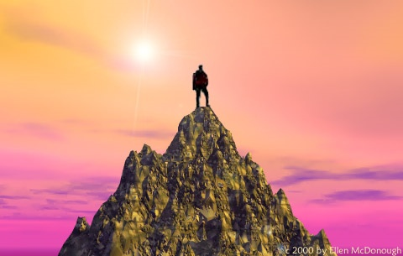
Желаем успехов!

Slide 8
1 тур
Общая характеристика млекопитающих

Slide 9
Общая характеристика млекопитающих
Среда обитания | 100 | 200 | 300 | 400 | 500
Волосяной покров | 100 | 200 | 300 | 400 | 500
Тепло- кровность | 100 | 200 | 300 | 400 | 500
развитие | 100 | 200 | 300 | 400 | 500
Занима-тельные вопросы | 100 | 200 | 300 | 400 | 500
ВЫХОД

Slide 10
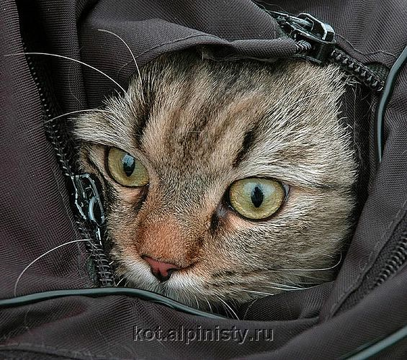
Среда обитания 100
Поэтический вопрос (для одного участника команды)
Необходимо расположить правую часть стихотворения в соответствии с левой

Slide 11
Злой кабан сидел на ветке пароход томился в клетке соловей ел блины дикообраз шил себе штаны кошка биологию учила Маша хвостик свой ловила Буратино точил клыки
НАЗАД

Slide 12
Среда обитания 200
Покажите жестами, а потом назовите среду обитания кашалота

Slide 13
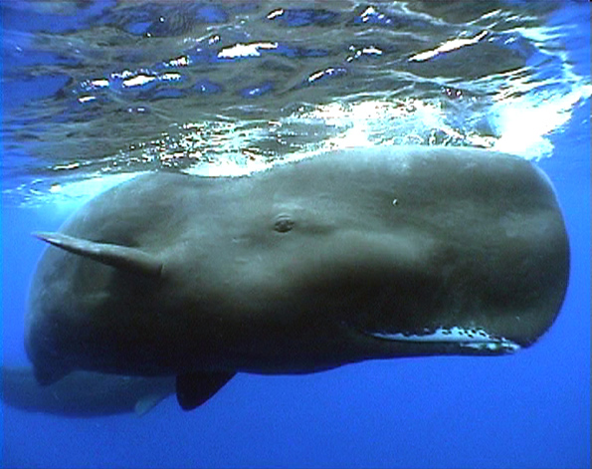
Кашалот обитает в водной среде
НАЗАД

Slide 14
Среда обитания 300
Назовите среду обитания пищухи. К какому отряду она относится?

Slide 15
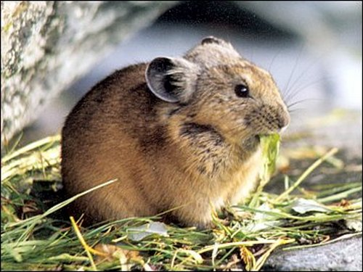
Среда обитания пищухи типично наземная, отряд грызуны
НАЗАД

Slide 16
Среда обитания 400
Назовите отряд млекопитающих освоивших воздушную среду

Slide 17
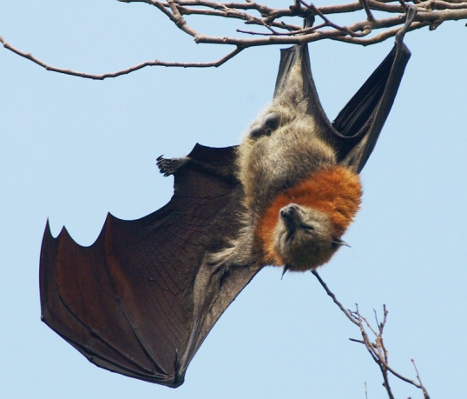
Отряд рукокрылые
НАЗАД

Slide 18
Среда обитания 500
Какое название носило
вымершее животное отряда сирен

Slide 19
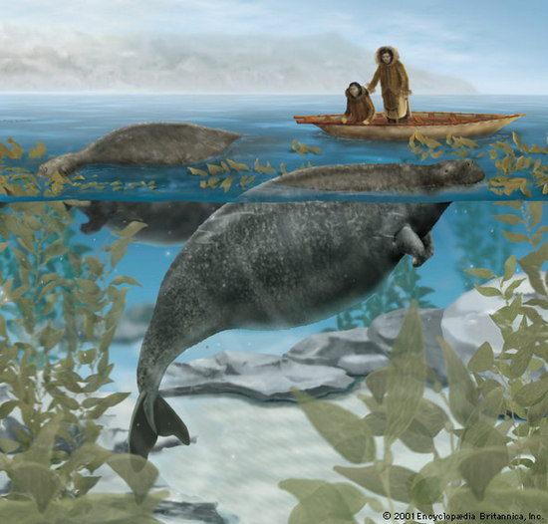
Стеллерова корова
НАЗАД

Slide 20
Волосяной покров 100
Назовите 3 функции волосяного покрова млекопитающих

Slide 21
1)Участвует в терморегуляции 2) является органом осязания 3) предохраняет кожу от повреждений
НАЗАД

Slide 22
Волосяной покров 200
Как еще называется волосяной покров зверей?

Slide 23
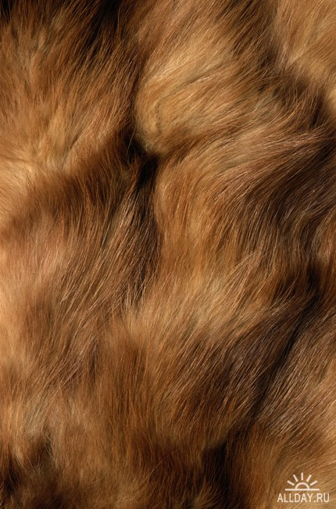
Волосяной покров зверей называют мех или шерсть
НАЗАД

Slide 24
Волосяной покров 300
Дополните фразу:
Волосы являются производными … кожных покровов

Slide 25
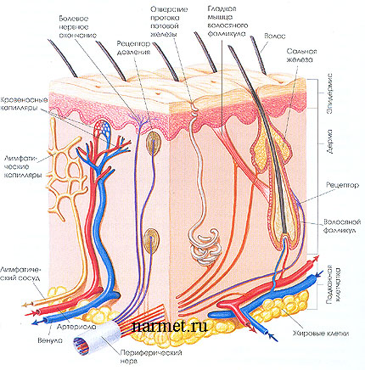
Волосы являются производными эпидермиса кожных покровов
НАЗАД

Slide 26
Волосяной покров 400
Назовите 3 животных у которых волосяной покров преобразован в иглы

Slide 27
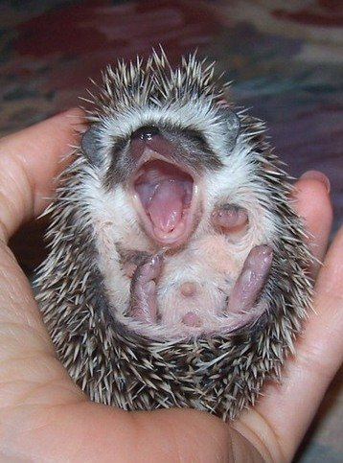
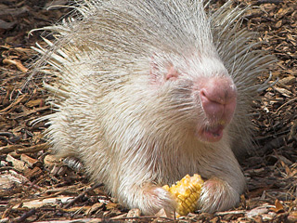
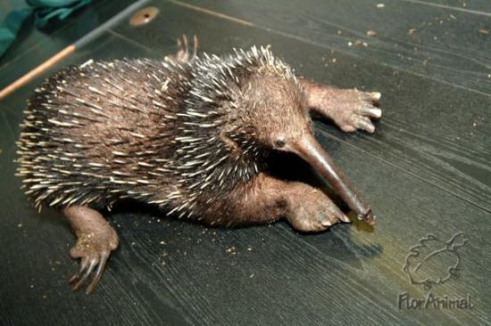
Еж, Дикообраз, Ехидна
НАЗАД

Slide 28
Волосяной покров 500
Поэтический вопрос: Необходимо расположить правую часть стихотворения в соответствии с левой

Slide 29
Портной давал гудки
Еж накрыт к обеду был
Чиж усами шевелил
Стол летал под облаками
Чайник прыгал во дворе
Мальчик булькал на костре
НАЗАД

Slide 30
теплокровность 100
Вопрос для одного участника команды
Прочитайте текст и найдите не менее 5 названий теплокровных животных, в конце или начале слова.

Slide 31
Возвращаясь из зоологического сада в свой посёлок, ребята шли самой близкой дорогой –через лес, около левого притока Банчурки – реки, в которой водилось много рыбы красноперки. Вот и знакомый амбар. Сбоку от него красовался ствол клена. Вдруг из-за дерева выбежал какой-то зверек прямо под ноги идущим.
-Брысь! Крикнул шедший впереди и отскочил в сторону.
-Опять туча заслонила солнце! – воскликнула его сестра, услышав отдаленный гром
НАЗАД

Slide 32
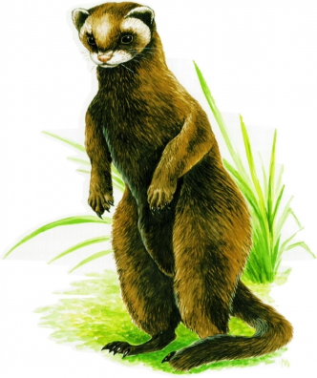
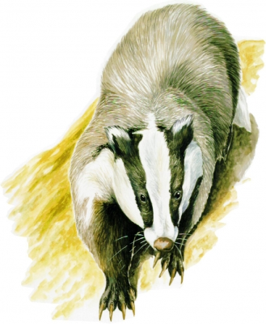
Теплокровность 200
Выберите животного занесенного в красную книгу РК

Slide 33
Ответ.
Хорёк, Барсук. Оба вида занесены в красную книгу РК
НАЗАД

Slide 34
теплокровность 300
Приведите пример млекопитающего обладающего холоднокровностью

Slide 35
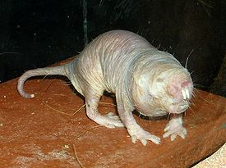
Голый землекоп
НАЗАД

Slide 36
теплокровность 400
В чем заключается преимущество теплокровности над холоднокровностью?

Slide 37
Ответ:
обеспечивает организму большую степень независимости от факторов внешней среды, позволяя сохранять активность в холодное время.
НАЗАД

Slide 38
Теплокровность 500
В результате усложнения какой системы органов появилась теплокровность

Slide 39
Ответ:
Усложнение кровеносной системы. Образование 4 камеры сердца, стал быстрее обмен веществ в организме
НАЗАД

Slide 40
Развите 100
Благодаря наличию каких желез стало возможным выкармливание детенышей?

Slide 41
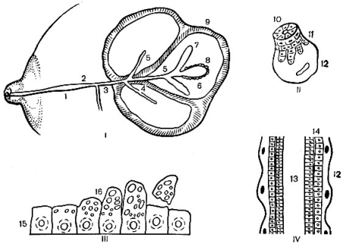
Благодаря наличию млечных желез
НАЗАД

Slide 42
развитие 200
В чем заключается основная функция детского места

Slide 43
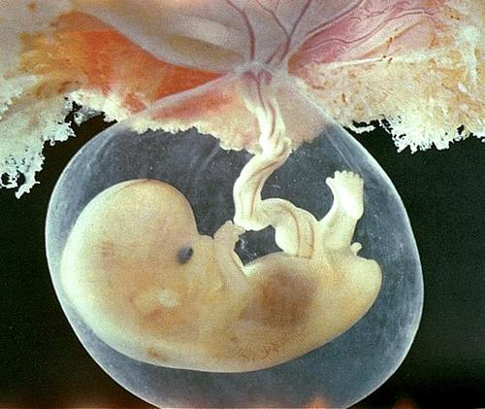
осуществляет связь между плодом в период его внутриутробного развития и организмом матери
НАЗАД

Slide 44
Развитие 300
Назовите отряд, у представителей которого отсутствуют соски и сохранилась клоака

Slide 45
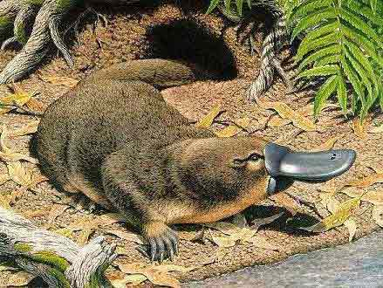
Ответ:
отряд однопроходные или яйцекладущие
НАЗАД

Slide 46
Развитие 400
Каково название подкласса млекопитающих, у которых детеныши развиваются внутри тела матери

Slide 47
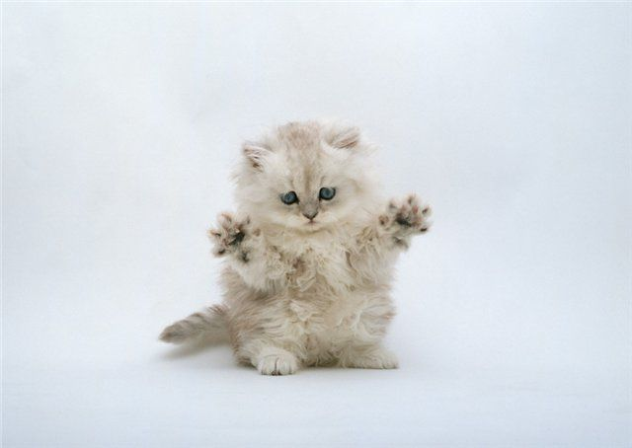
Подкласс Настоящие или Живородящие звери
НАЗАД

Slide 48
Развитие 500
У кенгуру детеныш рождается недоразвитым и проходит стадии развития внутри сумки матери. С недоразвитием какого органа это связано.

Slide 49
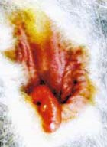
Ответ:
У кенгуру недоразвита плацента
НАЗАД

Slide 50
Занимательные вопросы 100
Рассказывая о слонах ученик сказал: «Слон – самое толстокожее животное» Был ли прав ученик и почему?

Slide 51
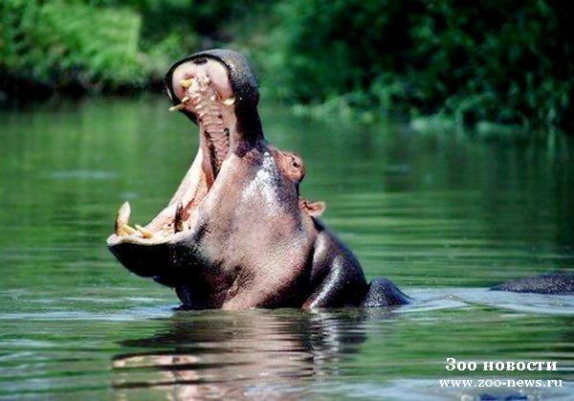
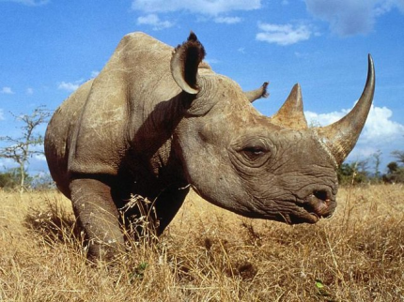
Ученик не прав. Самую толстую кожу имеют нильский бегемот и носорог (2 см), у слона кожа 1,8 см
НАЗАД

Slide 52
Занимательные вопросы 200
Чем внутреннее строение ленивца отличается от других млекопитающих?

Slide 53
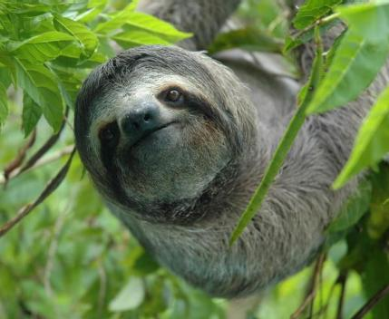
печень повёрнута к спине, селезёнка расположена справа, а не слева. Шейных позвонков у двупалых ленивцев 6-7, а у трёхпалых – 9 (это рекорд среди млекопитающих). Грудных позвонков может быть до 25
НАЗАД

Slide 54
Занимательные вопросы 300
Отгадайте загадку:
В одежде богатой, да сам слеповатый, живет без оконца, не видывал солнца

Slide 55
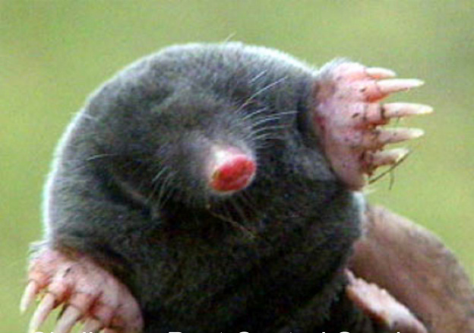
крот
НАЗАД

Slide 56
Занимательные вопросы 400
Летучие мыши не реагируют на свет, однако часто залетают в освещенные помещения. Объясните причину такого поведения.

Slide 57
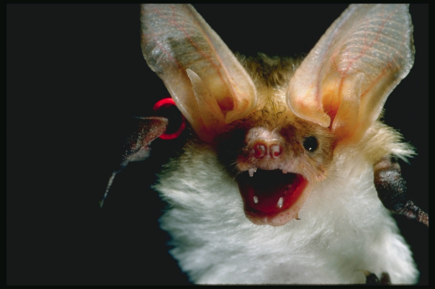
Свет ламп привлекает насекомых, которыми питаются рукокрылые
НАЗАД

Slide 58
Занимательные вопросы 500
Назовите трех животных названия которых зашифрованы
1)Натуногра
2)Гебетом
3)нифьлед

Slide 59
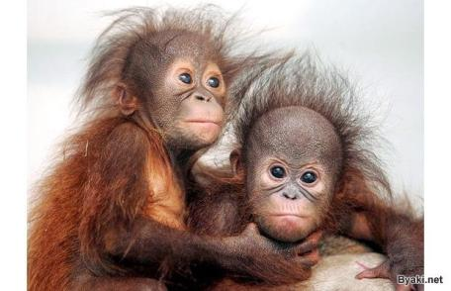
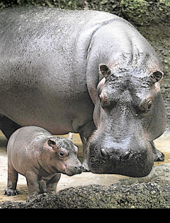
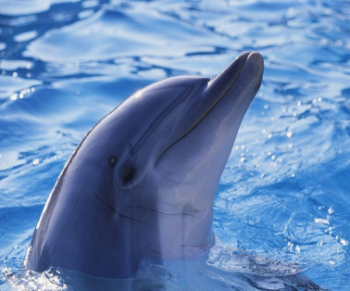
Ответ:
Орангутанг
Бегемот
дельфин
НАЗАД

Slide 60
2 тур Внутреннее строение млекопитающих

Slide 61
Внутреннее строение млекопитающих
Пищеварительная система | 100 | 200 | 300 | 400 | 500
Нервная система | 100 | 200 | 300 | 400 | 500
Скелет | 100 | 200 | 300 | 400 | 500
Общие вопросы | 100 | 200 | 300 | 400 | 500
Секрет | 100 | 200 | 300 | 400 | 500
ВЫХОД

Slide 62
Пищеварительная система 100
Есть ли у млекопитающих пищевод?

Slide 63
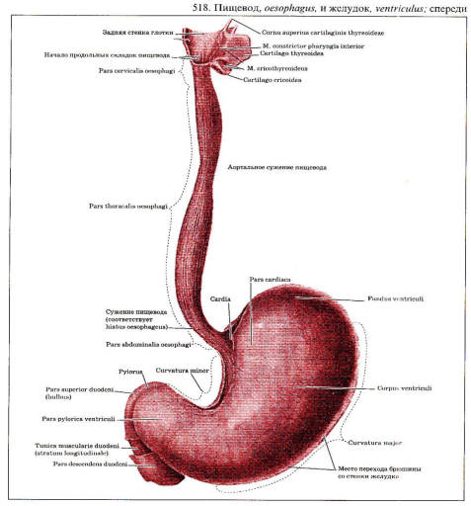
Пищевод у млекопитающих есть
назад

Slide 64
Пищеварительная система 200
Отгадайте загадку :
Через костяной забор лает красная собачка.

Slide 65
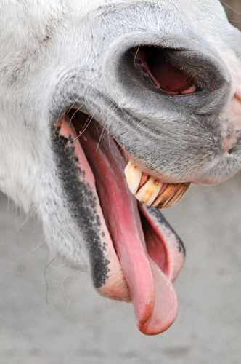
Зубы и язык
назад

Slide 66
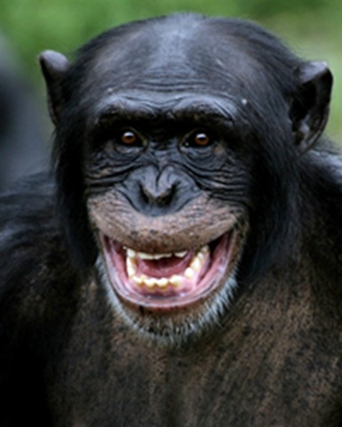
Пищеварительная система 300
Чем желудок коровы отличается от желудка примата?

Slide 67
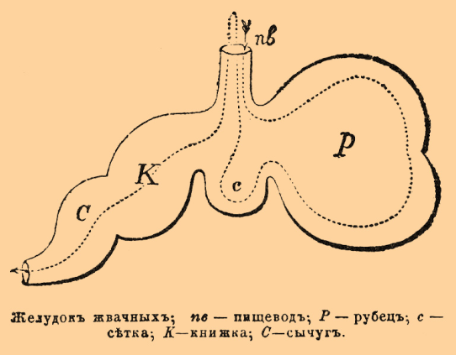
желудок парнокопытных имеет 3 камеры: рубец, сычуг, книжка
назад

Slide 68
Пищеварительная система 400 Для одного представителя команды
Решите ребус
назад

Slide 69
Пищеварительная система 500
Какому отряду принадлежит данный череп?

Slide 70
Отряд хищные
назад

Slide 71
Нервная система 100
Чем представлена центральная нервная система млекопитающих?

Slide 72
головной и спинной мозг
назад

Slide 73
Нервная система 200
Что такое рефлекс?

Slide 74
Рефлекс – это ответная реакция организма на раздражение
назад

Slide 75
Нервная система 300
Какую функцию выполняет мозжечок?

Slide 76
Мозжечок отвечает за координацию движений
назад

Slide 77
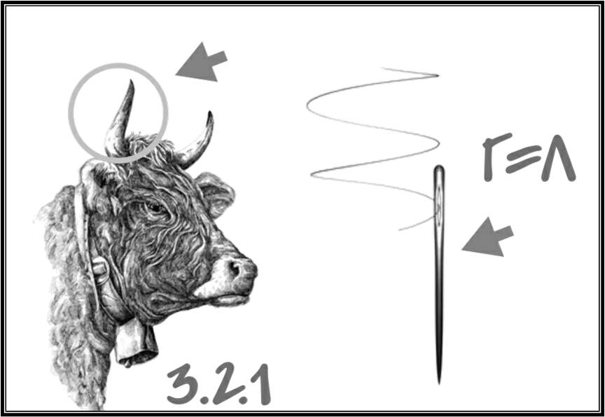
Нервная система 400
Разгадайте ребус
назад

Slide 78
Нервная система 500
Какой по счету головной мозг принадлежит лошади?

Slide 79
Последний по счету рисунок
назад

Slide 80
Скелет 100
Чем отличаются кости млекопитающего от костей птицы?

Slide 81
У млекопитающих кости прочные, массивные, многие срастаются. А у птицы легкие, полые внутри
назад

Slide 82
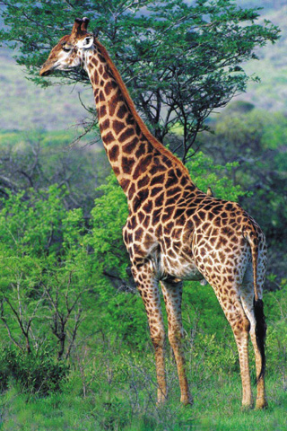
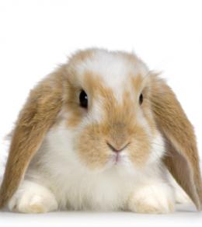
Скелет 200
Сколько позвонков в шейном отделе жирафа, и сколько в шейном отделе кролика?

Slide 83
у жирафа и кролика 7 шейных позвонков
назад

Slide 84
Скелет 300
Закончите фразу:
Грудной отдел имеет 12 пар ребер, которые, соединяясь с грудиной, образуют …

Slide 85
Грудной отдел имеет 12 пар ребер, которые, соединяясь с грудиной, образуют грудную клетку
назад

Slide 86
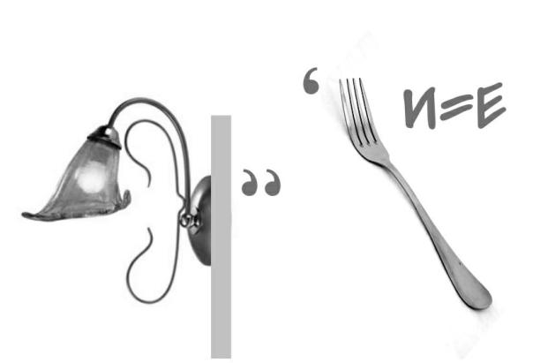
Скелет 400
Разгадайте ребус
назад

Slide 87
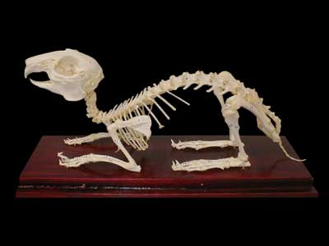
Скелет 500
Выйти и показать на картинке лопатку

Slide 88
назад

Slide 89
Общие вопросы 100
У большинства птиц на грудине развит киль. Может ли быть такое образование на грудине млекопитающих?

Slide 90
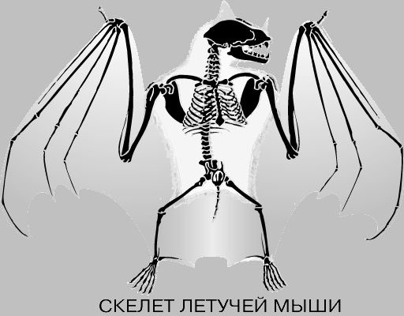
назад

Slide 91
Общие вопросы 200
Этому бедолаге из семейства кошачьих переодевшиеся врачами враги из отряда грызунов поставили диагноз: «Кошмар верхних дыхательных путей». Кто был больной?

Slide 92
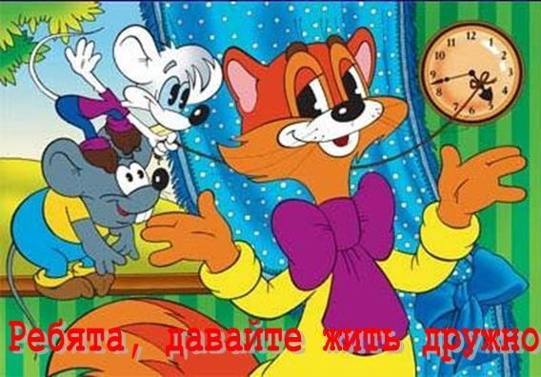
Кот Леопольд
назад

Slide 93
Общие вопросы 300
Это животное как и корова даёт молоко, с него стригут шерсть , как с овцы, хвост у него лошадиный , а хрюкает как свинья. О ком идёт речь?

Slide 94
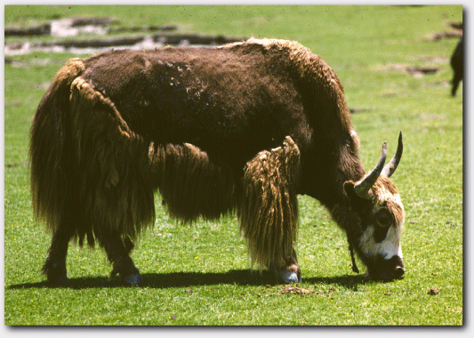
Як
назад

Slide 95
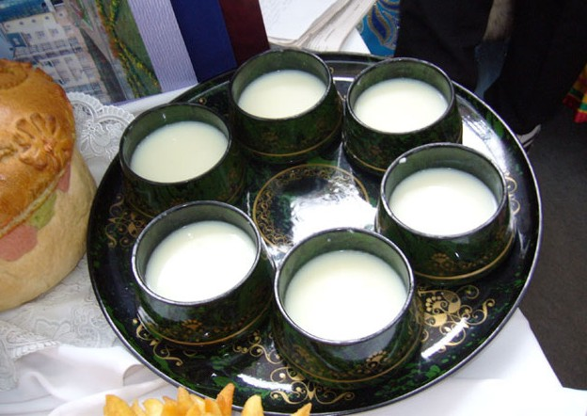
Общие вопросы 400
Целебный напиток из кобыльего молока

Slide 96
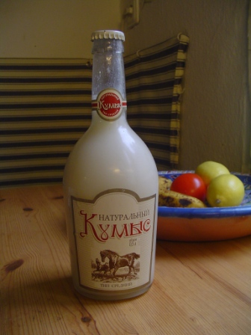
Кумыс
назад

Slide 97
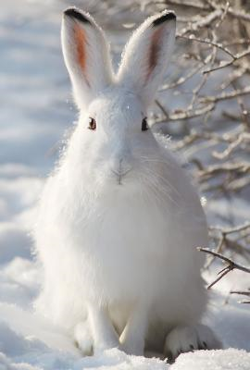
Общие вопросы 500
В мультиках и сказках зайца часто называют косым. За что его так прозвали?

Slide 98
глаза у зайца выпуклые и находятся по бокам головы, что даёт ему обозрение на 360 градусов. Благодаря этому зайцы спасаются от погони.
назад

Slide 99
Секрет 100 Сказочный
В сказке "Конёк - горбунок" есть фраза ""чудо - юдо рыба - кит". Что не верно в этой фразе?

Slide 100
Кит не рыба, а млекопитающее
назад

Slide 101
Секрет 200
Как называют любителя зимнего плавания?

Slide 102
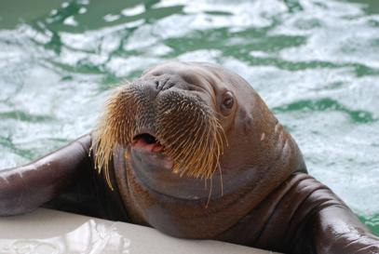
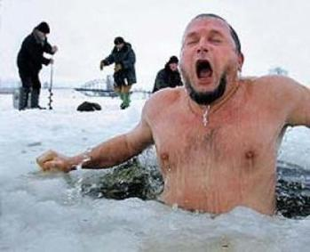
морж
назад

Slide 103
Секрет 300
Под каким деревом сидит заяц во время дождя?

Slide 104
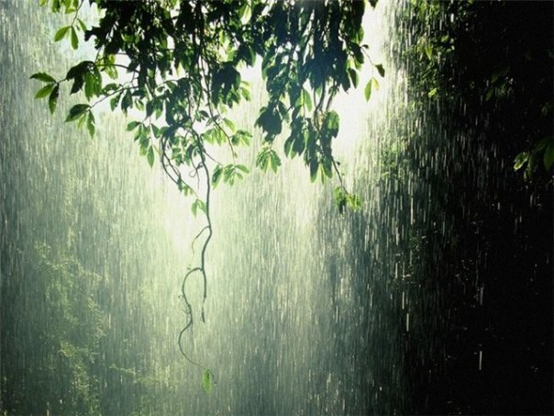
Под мокрым
назад

Slide 105
Секрет 400
Какое художественное произведение о кошках может служить рекламой страхования жилища?

Slide 106
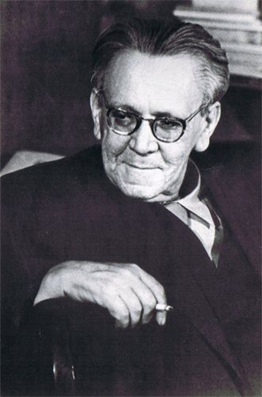
«кошкин дом»
С.Я. Маршака
назад

Slide 107
Секрет 500
Вот хрустнули сухие ветки Ночные бдения зверей: Охотятся хорьки и белки На зазевавшихся мышей. (А. Пружанский.)
Какую ошибку допустил поэт?

Slide 108
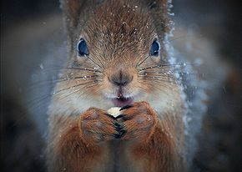
Белка относится к отряду грызуны и питается только растительной пищей
назад

Slide 109
3 тур
Конкурс капитанов
Капитаны по очереди выходят, представляют свой буклет. Каждая команда защитившая буклет получает 500 баллов дополнительно

Slide 110
Подсчитайте количество баллов, которые вы набрали за игру

Slide 111
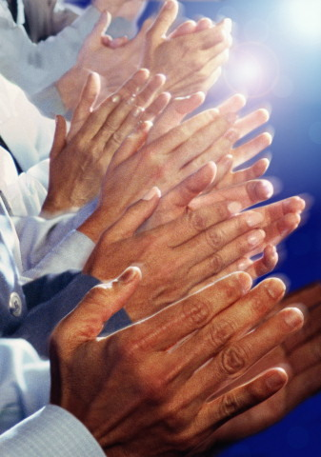
Поздравляем победителей!!!!

